Slide 1
Альбом благоустроительных решений на дворовой территории по адресу: Серпуховский пер. 7 стр.1 ID 7129266
2024г.
1

Slide 2
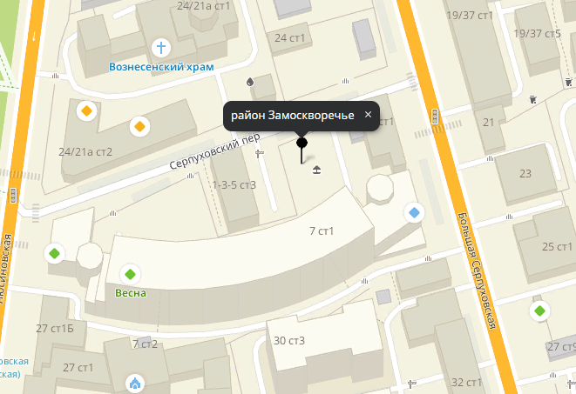
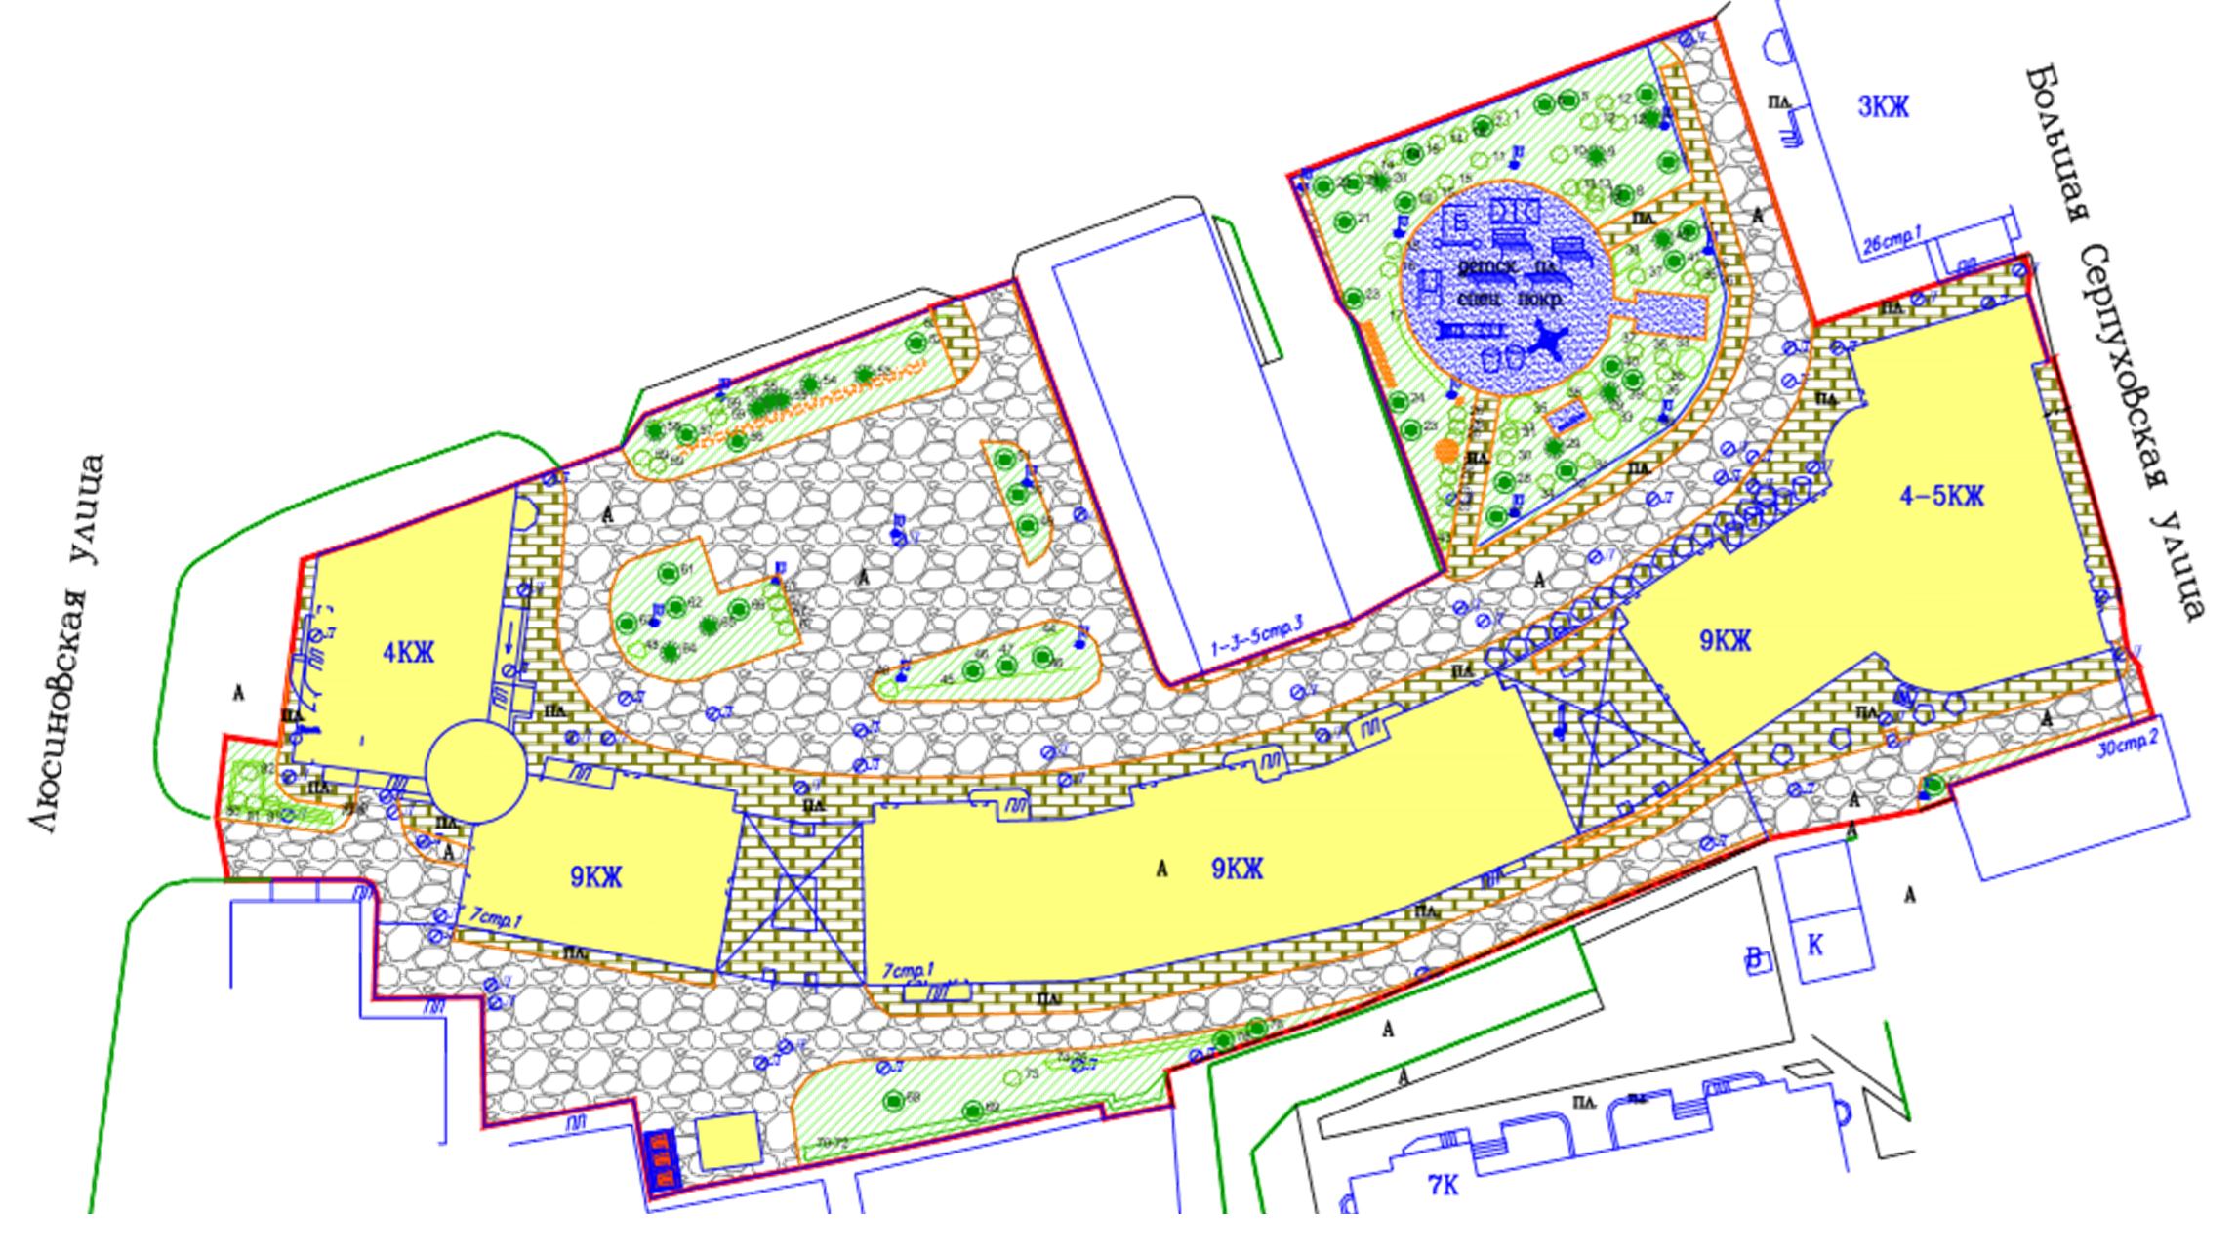
Существующая планировка территории
Общие сведения:
Общая площадь объекта: 7576,61м2
Площадь МКД: 2289,66м2
Площадь ДТ: 5286,95м2
Год благоустройства: 2016г.
2

Slide 3
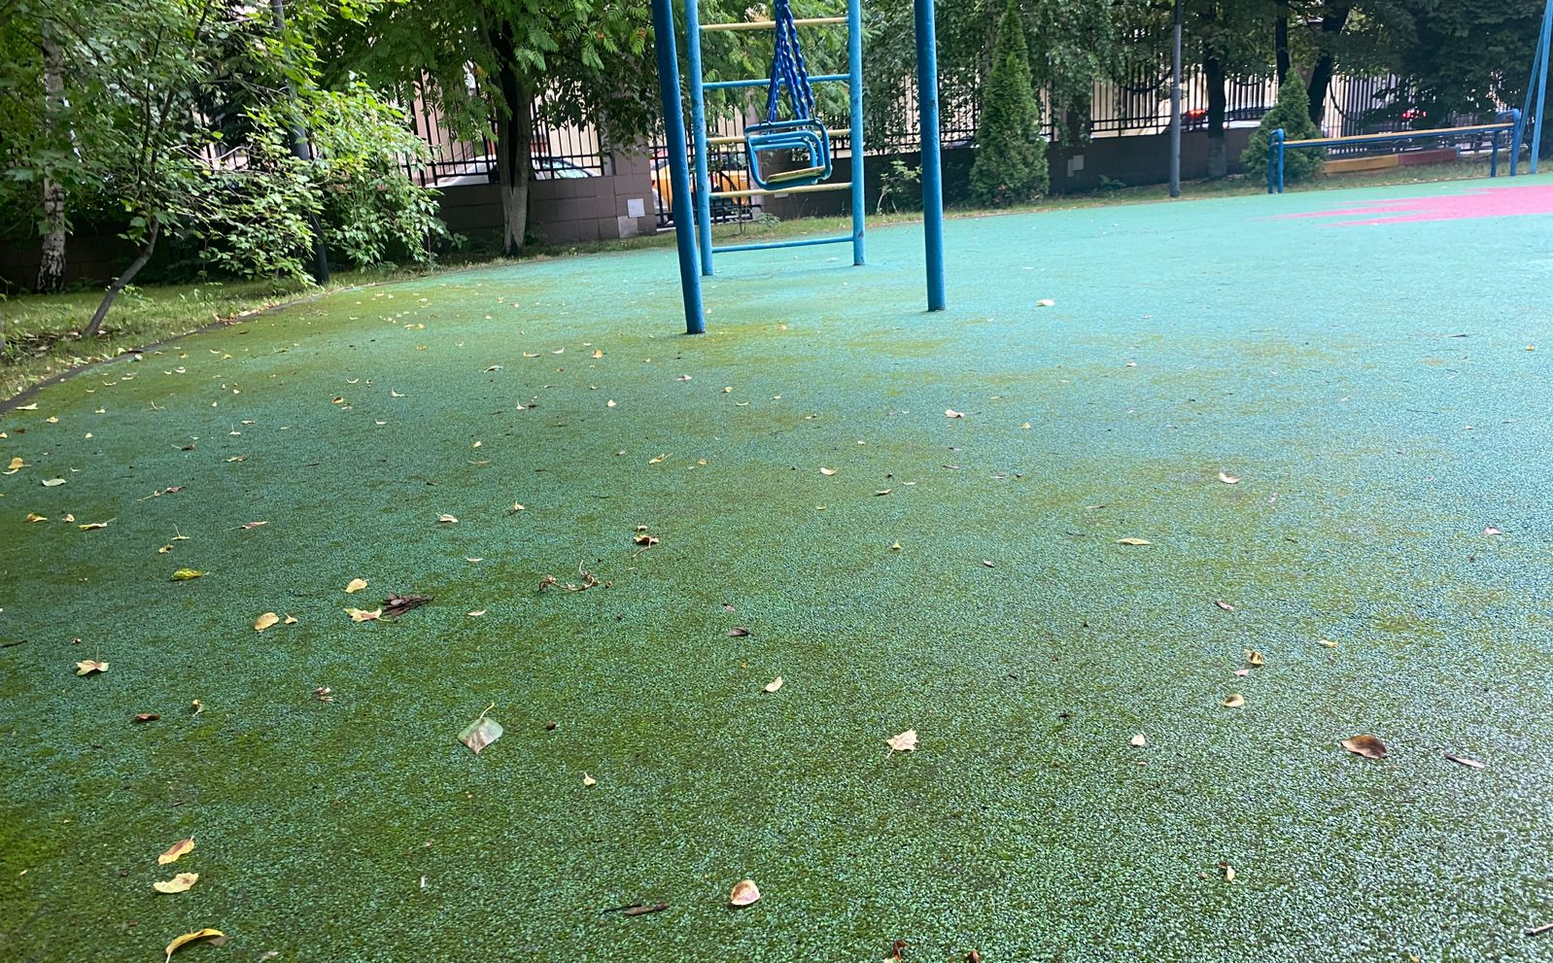
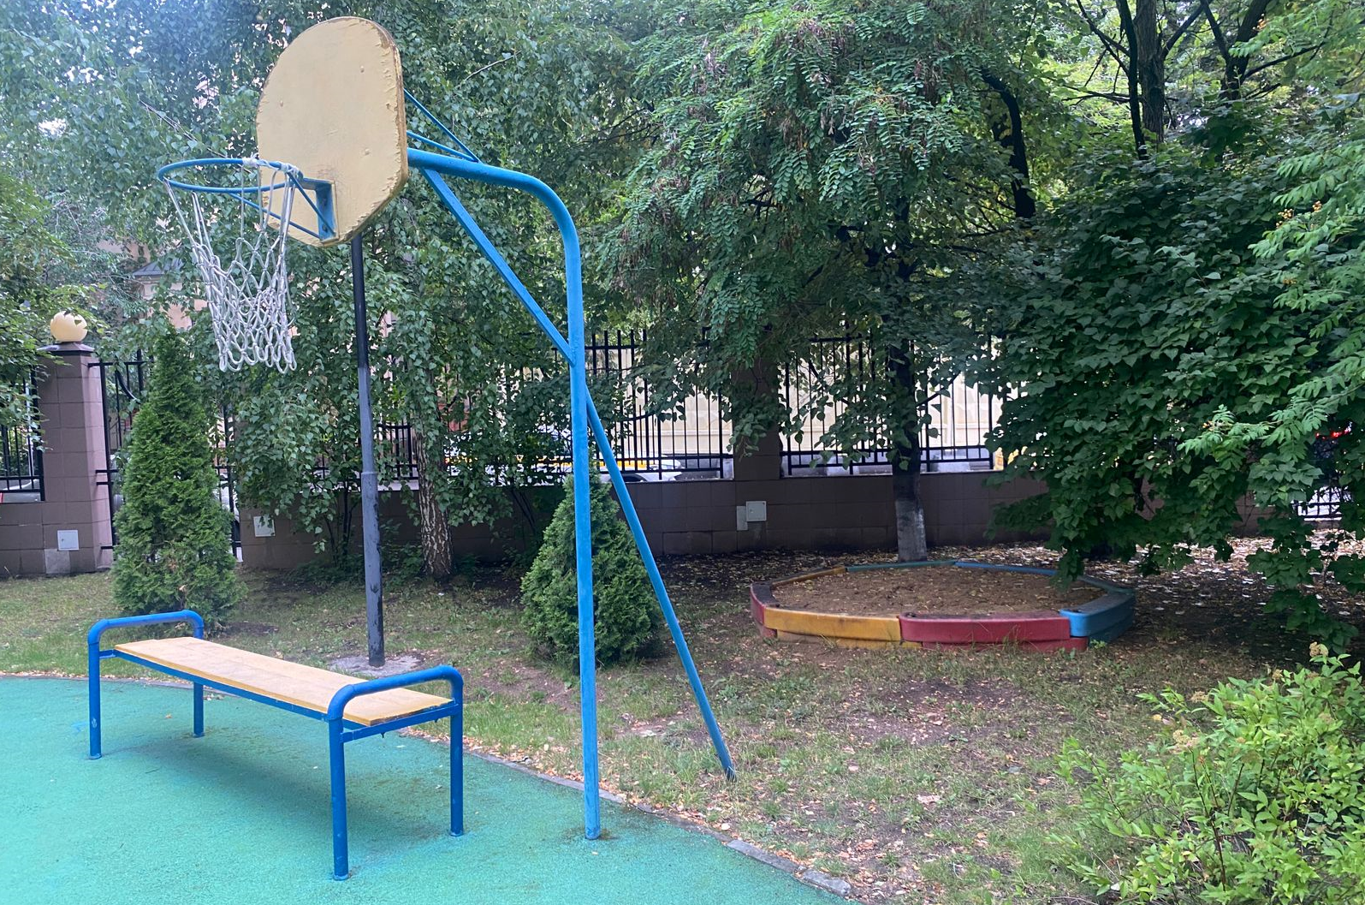
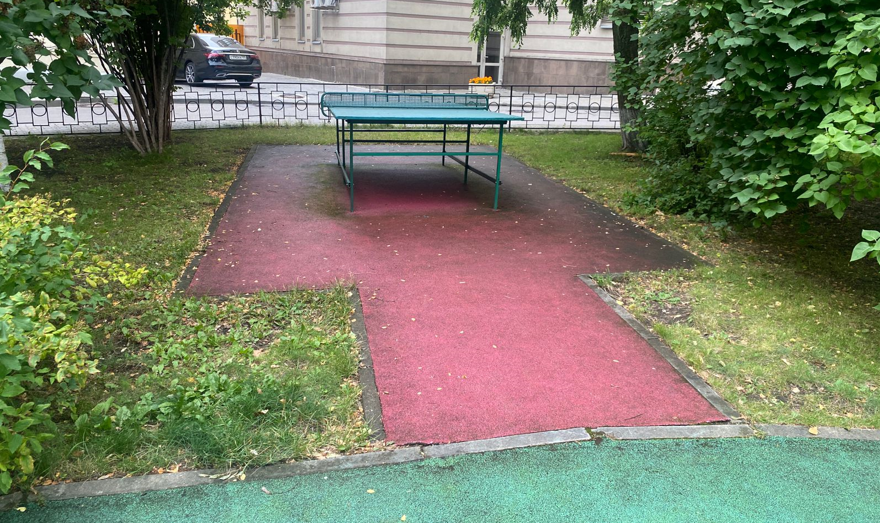
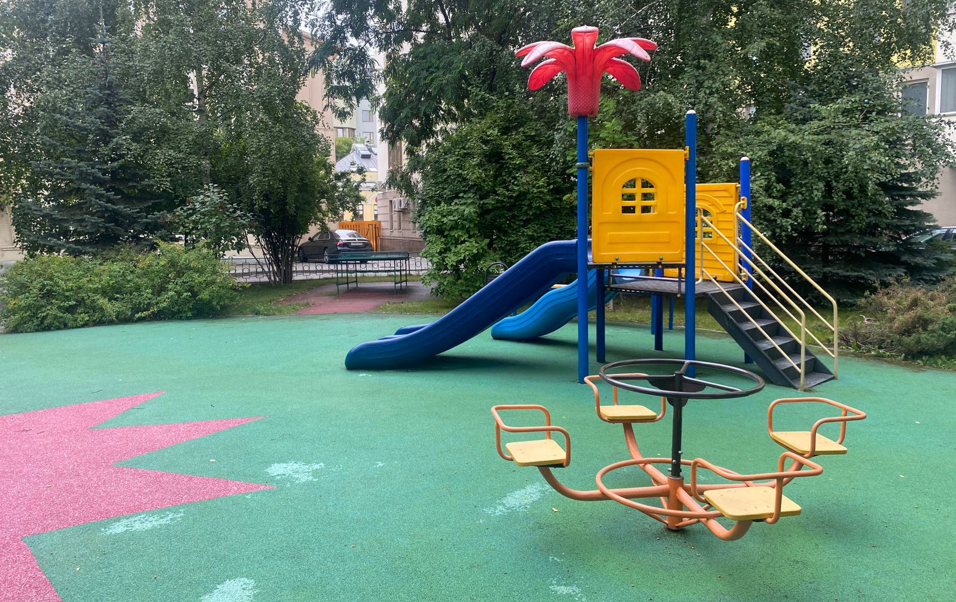
Фото существующего положения
ФОТО
ФОТО
ФОТО
ФОТО
3

Slide 4
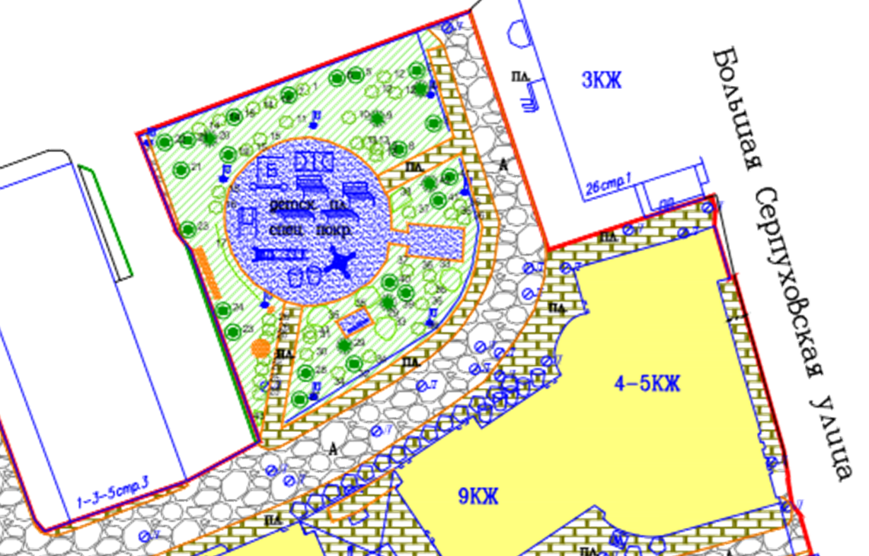
Схема производства работ
Условное обозначение | Виды работ | Ед. измерения | Площадь
 | Ремонт оснований площадок (детские, спортивные, воркаут) АБП/ Устройство покрытия на детской площадке для детей от 5 лет 4 см (3 см - резина, 1 см - EPDM) | м2 | 262,0/ 262,0
 | Замена\устройство бортового камня садового(для оснований площадок) | п.м. | 84,0
 | Ремонт газонов (посевной) 10 см | м2 | 514,3
 | Устройство МАФ (садовые диваны, лавки-4, вазоны, урны-4, теневые навесы и прочее)/ | шт. | 8
 | Устройство МАФ (детские формы и игровые городки) | шт. | 4
 | Устройство МАФ (спортивные формы Воркаут) | шт. | 2
4
л
2
л
у
у
3
8
1
у
7
л
л
у
6

Slide 5
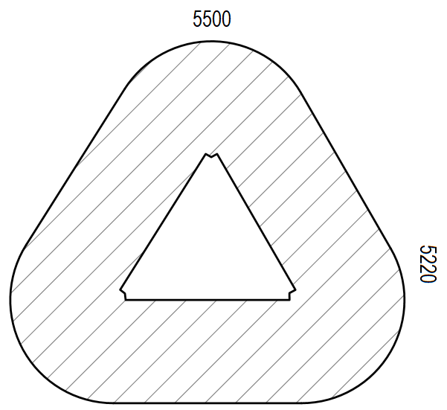
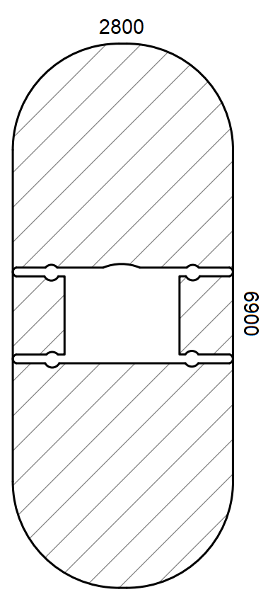
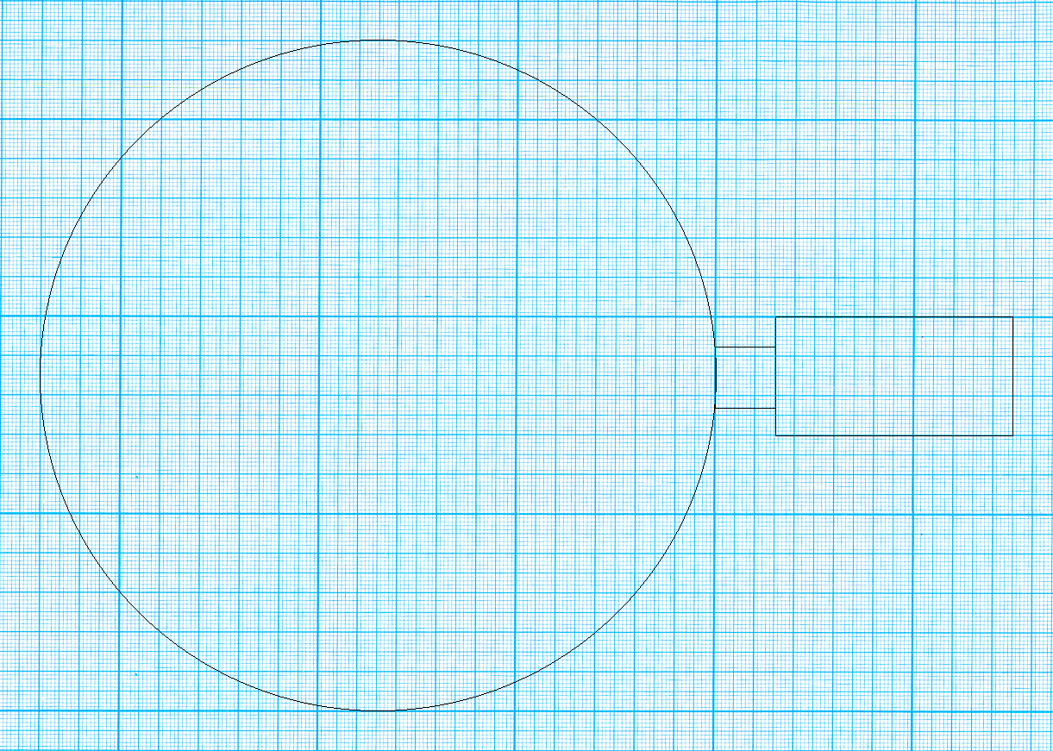
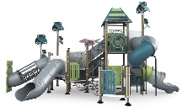
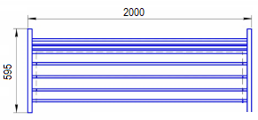
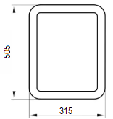
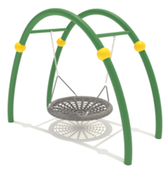
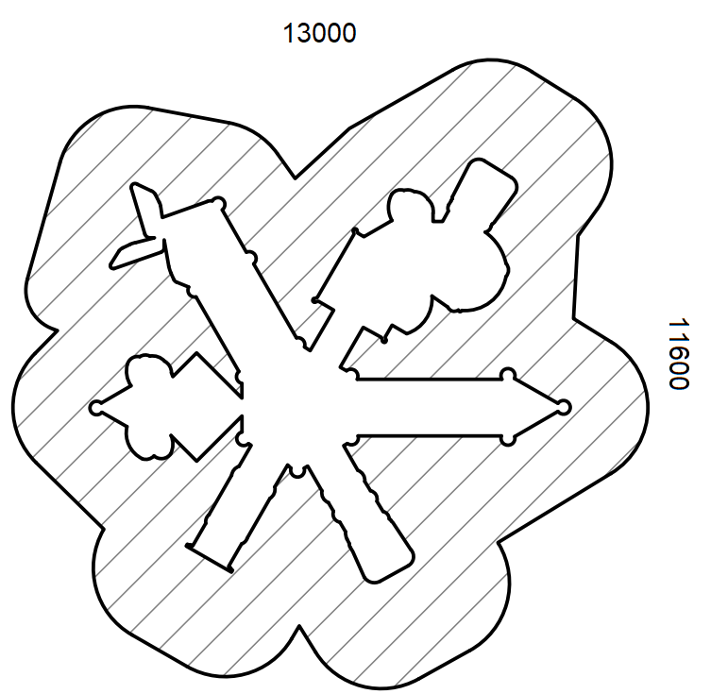
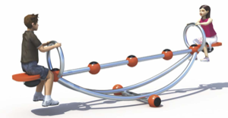
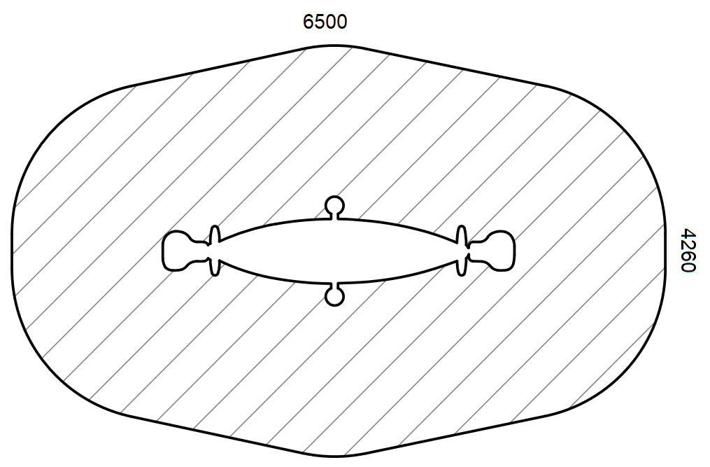
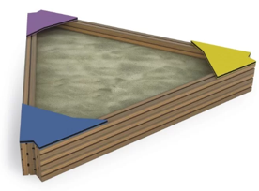
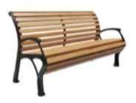
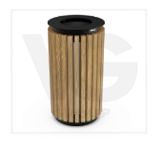
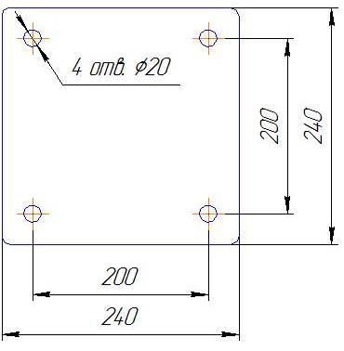
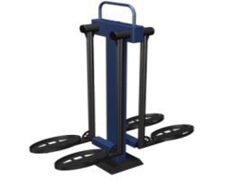
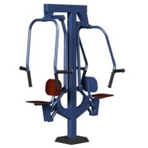
Схема размещения МАФ
№пп | Наименование МАФ | Артикул | Количество (шт.) | Визуализация
1 | Игровой Комплекс 10000х7600х4800 | J1008D CrosBee | 1
2 | Качели 2800x1300x2200 | K1219G CrosBee | 1
3 | Балансир 3500x1260x900 | K1216B CrosBee | 1
4 | Песочница 2550х2220х300 | J5036 CrosBee | 1
5 | Скамейка чугунная «Голландия» с подлокотниками 1500х630х790 | А1011 ВГ Групп | 4
6 | Урна «Краков» круглая H 830, D 397 | А2011 ВГ Групп | 4
7 | Тренажер уличный: Разведение ног / Legs Spreading 1050х560х1420 | MB 7.22E MB Barbell | 1
8 | Тренажер уличный: Жим от груди / Chest Press 1770х1050х2410 | MB 7.23E MB Barbell | 1
Песочница на газон
4
5
2
6
5
6
Теннисный стол
3
3,00м.
1
1,50м.
6,00м.
6
8
5
7
6
5
турник
D=17,00м.
7

Slide 6
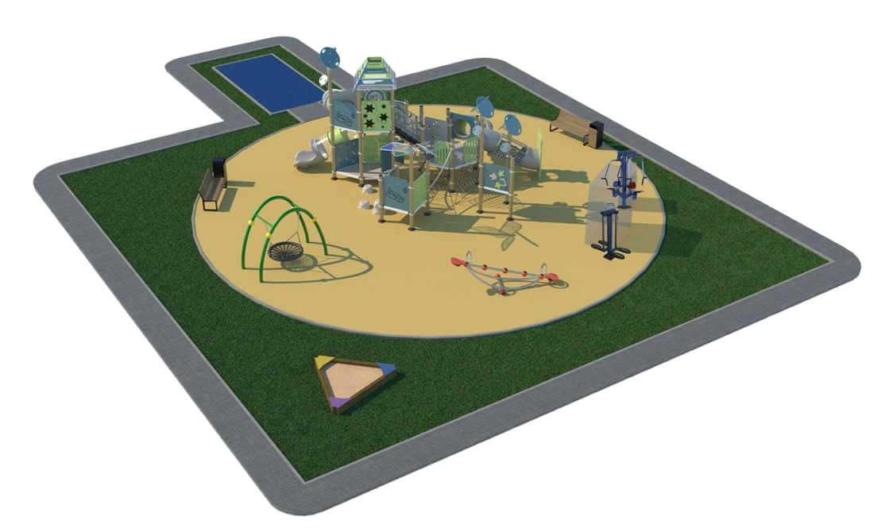
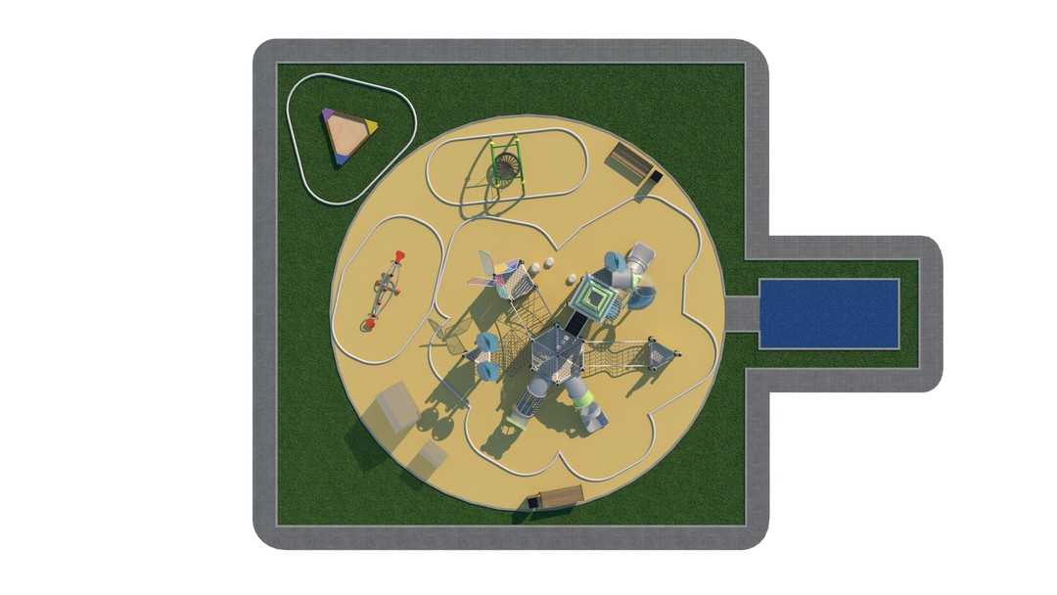
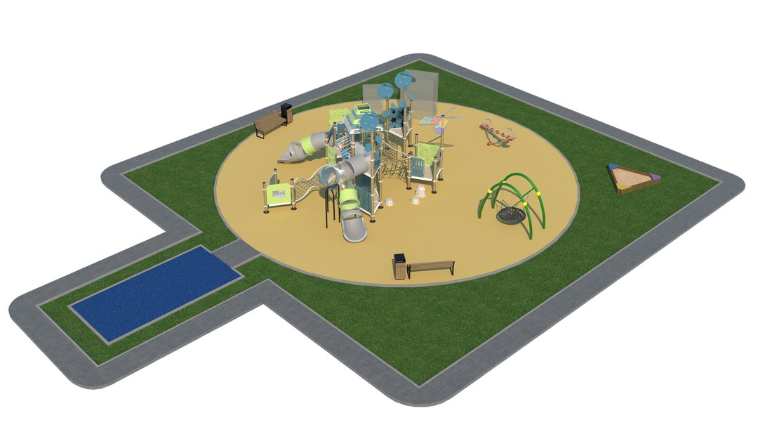
Визуализация
8

Slide 7
Лист согласования с жителями
№пп | ФИО (полностью) | Адрес проживания | Согласовано (подпись)
9

